Slide 1

kuangan001
BQG320/0.3气动
隔膜泵

Slide 2
目录
1
BQG320/0.3气动隔膜泵介绍
2
BQG320/0.3气动隔膜泵技术参数
3
BQG320/0.3气动隔膜泵工作条件
4
BQG320/0.3气动隔膜泵安装
Contents

Slide 3
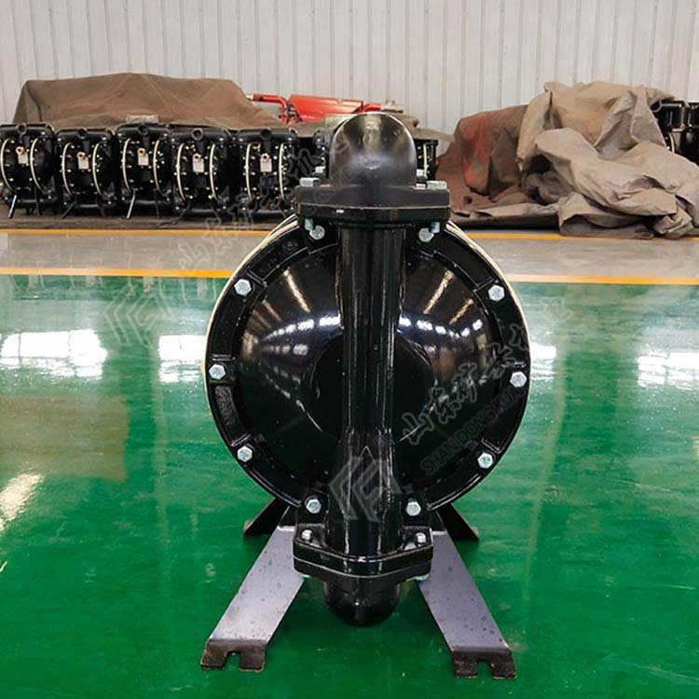
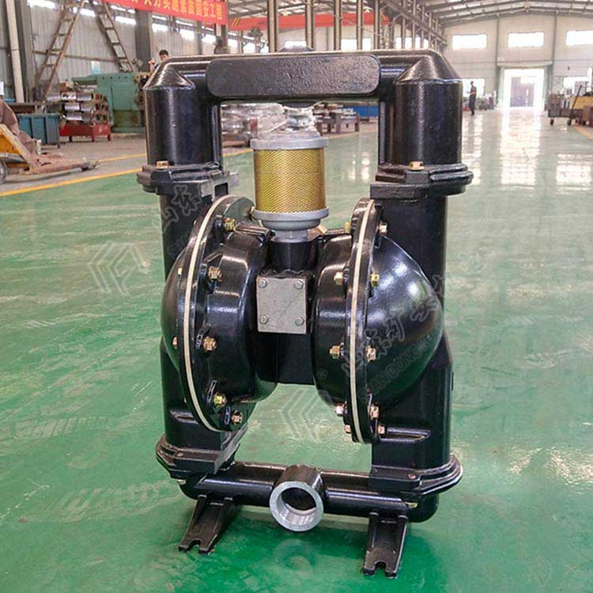
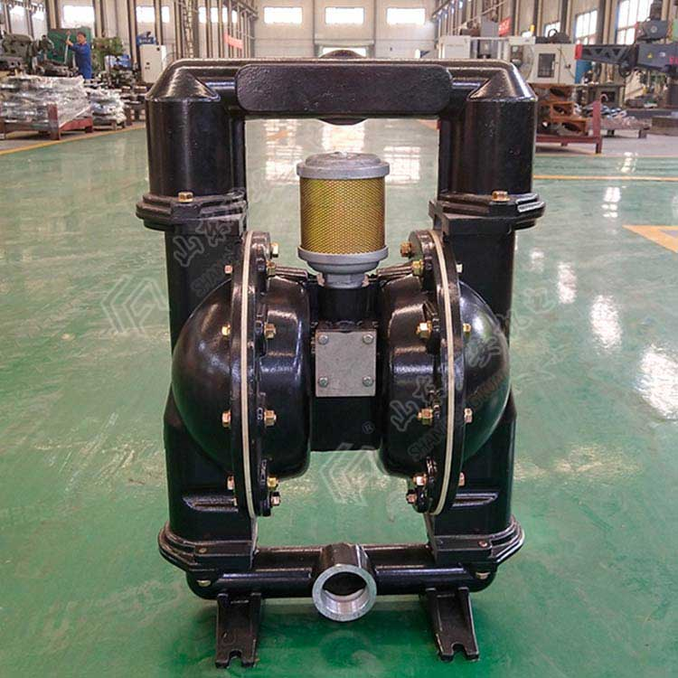
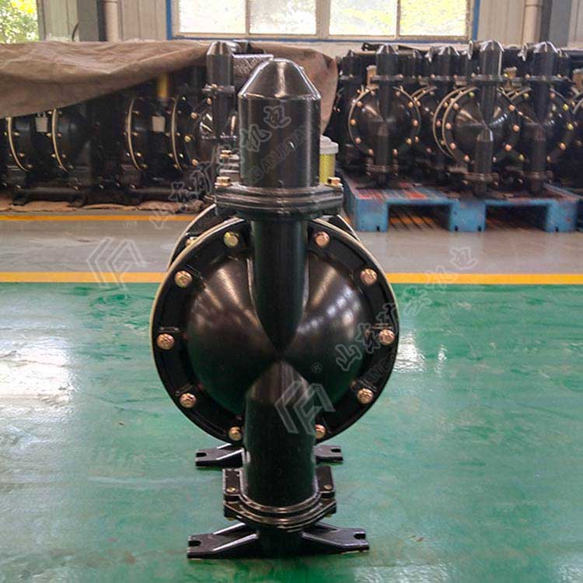
BQG320/0.3气动隔膜泵

Slide 4

BQG320/0.3气动隔膜泵介绍
BQG320/0.3气动隔膜泵采用、吸收并改进了先进的气动隔膜泵生产工艺及技术,本产品系专项为煤矿设计,具有传统潜水电泵、泥浆泵、杂质泵、软轴泵的功能，是传统矿用水泵的一次革命。关键是解决了传统水泵的an全问题，产品在低气压下都可以提供很高的输送速度，肆零零捌捌陆零伍叁柒，而且与范围广泛的材料相容，本水泵拥有抗失速设计、模块化气动马达流体部分。

Slide 5
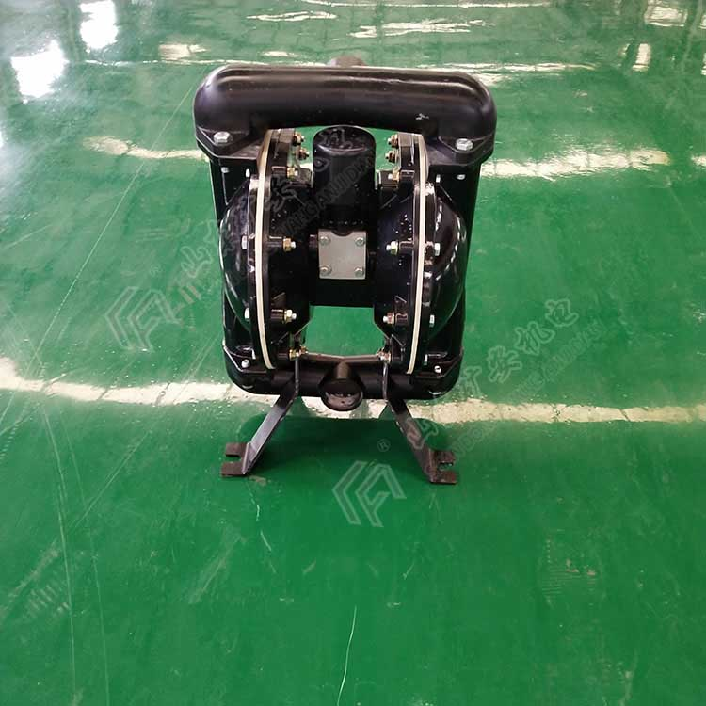
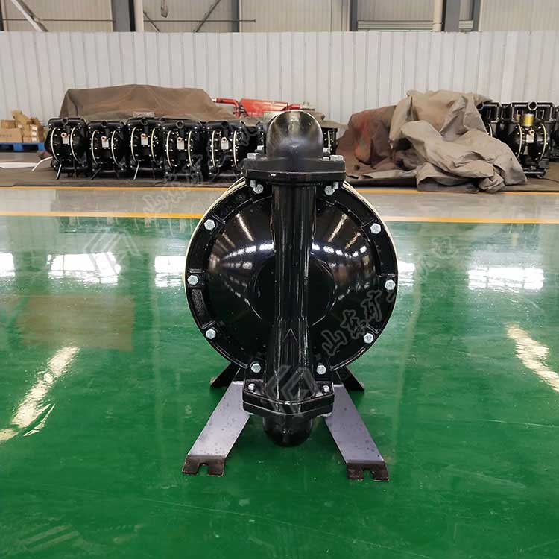
BQG320/0.3气动隔膜泵

Slide 6
BQG320/0.3气动隔膜泵技术参数
型号 BQG320/0.3
额定流量L/min 320
出料压力MPa 0.3
额定风压MPa 0.55
zui大耗气量m3/min 0.95
通过颗粒zui大直径mm 9
长×宽×高（mm） 536×477×888
重量（kg） 50.4
进chu口管径（英寸）3

Slide 7

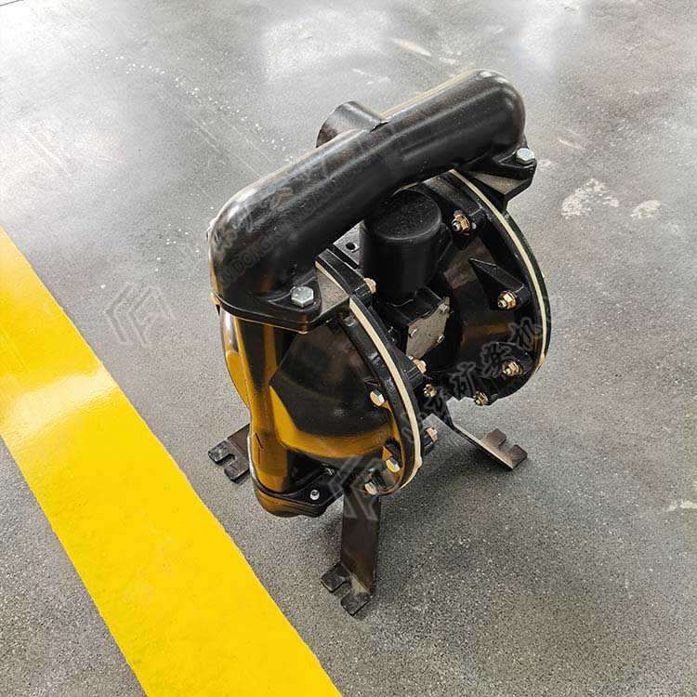
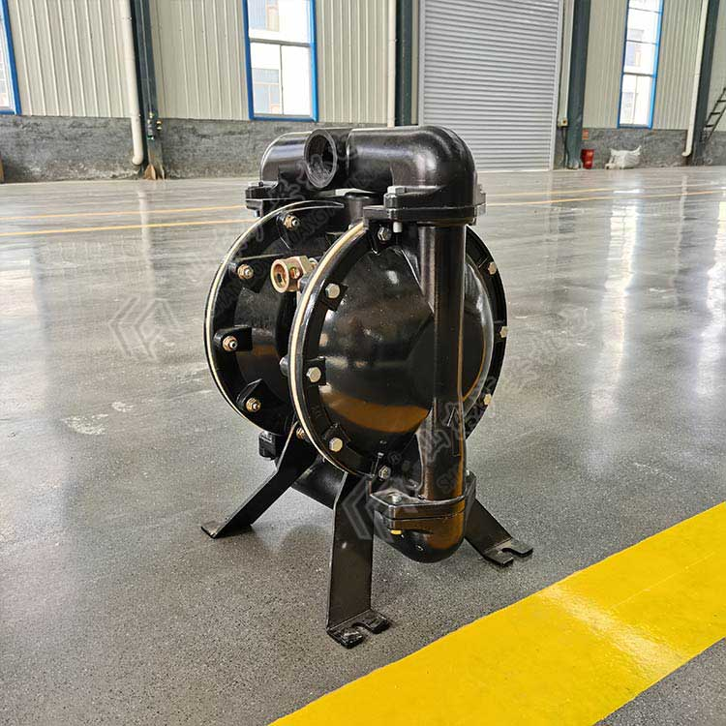
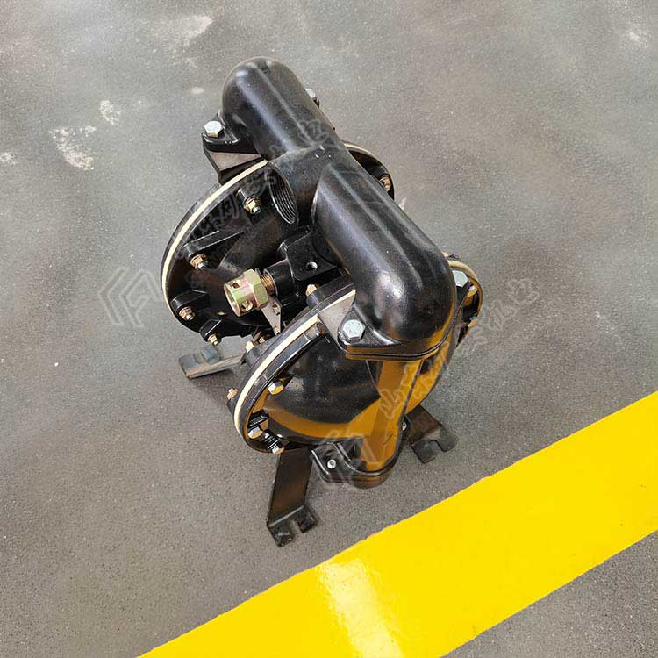
BQG320/0.3气动隔膜泵

Slide 8
BQG320/0.3气动隔膜泵工作条件
1.动力用压缩空气，山东矿安机电有限公司 ，压力应在0.2～0.7 Mpa范围；
2.输送介质温度不超过40℃；
3.输送介质的PH在4～10范围内；
4.含固体颗粒的zui大直径不超过6～9mm，其体积浓度不超过2%；
5. 环境温度: -20℃～50℃；
6. 环境湿度：≤95%（当环境温度为＋25℃时）；
7.大气压力：80kPa～106kPa；
8.适用于煤矿井下煤尘及甲烷爆炸性气体的危险场所,但无破坏绝缘的腐蚀性气体的场合。

Slide 9
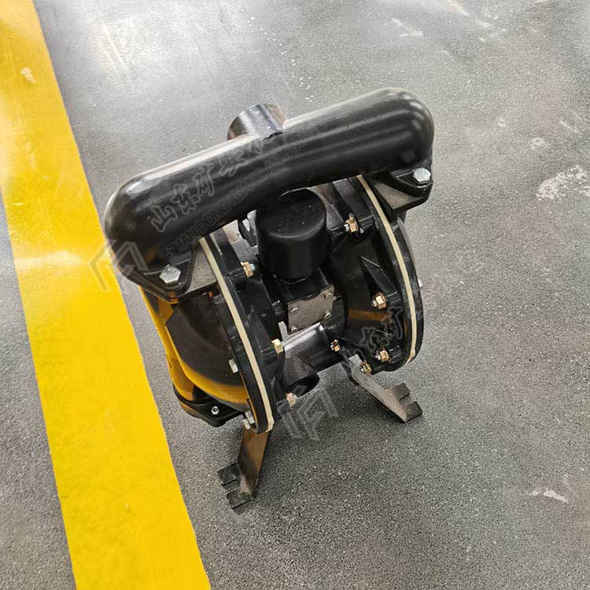
BQG320/0.3气动隔膜泵

Slide 10
BQG320/0.3气动隔膜泵安装
1.泵上口为出水口，下吸水口连接处须扎紧。
2.入口处材料供应管道不能太小，否则容易堵塞，且不使用容易瘪塌的软管。
3.将隔膜泵支脚固定在适当的表面上，以防止振动损坏。
4.如果隔膜泵几小时内不启动，断开气体供应。

Slide 11
PPT模板下载：www.1ppt.com/moban/ 行业PPT模板：www.1ppt.com/hangye/
节日PPT模板：www.1ppt.com/jieri/ PPT素材下载：www.1ppt.com/sucai/
PPT背景图片：www.1ppt.com/beijing/ PPT图表下载：www.1ppt.com/tubiao/
优秀PPT下载：www.1ppt.com/xiazai/ PPT教程： www.1ppt.com/powerpoint/
Word教程： www.1ppt.com/word/ Excel教程：www.1ppt.com/excel/
资料下载：www.1ppt.com/ziliao/ PPT课件下载：www.1ppt.com/kejian/
范文下载：www.1ppt.com/fanwen/ 试卷下载：www.1ppt.com/shiti/
教案下载：www.1ppt.com/jiaoan/ PPT论坛：www.1ppt.cn
感谢观赏 批评指导

